Slide 1
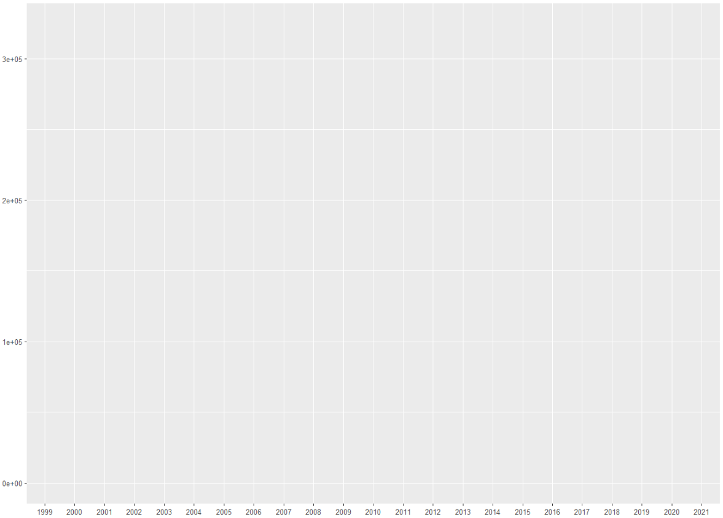
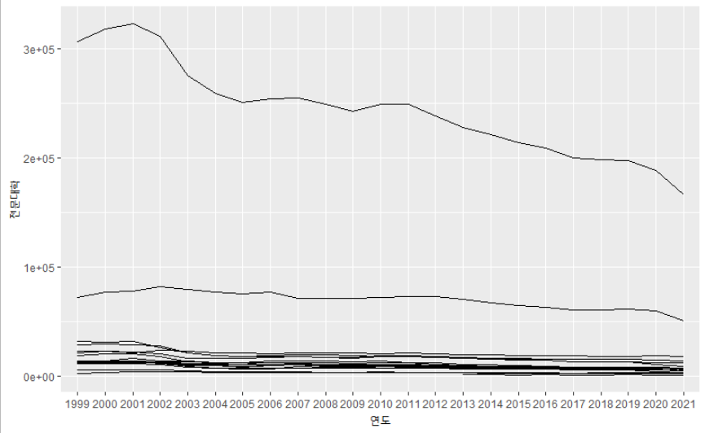
데이터
미적
좌표
기하
A
B
C
x = A
y = B
line

Slide 2
필수요소
ggplot(data = , mappaing = aes( ) +
(mappaing = aes( ),
stat = , position = +
+
+
+
+
데이터
미적매핑
기하요소함수
미적매핑
통계요소
위치설정
좌표요소함수
분할요소함수
스케일 함수
테마요소함수
선택요소

Slide 3
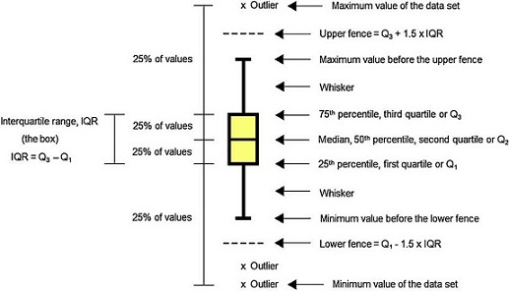
이상치(outlier)
25%
Q3 + 1.5 * IQR
윗 수염
75%위치(Q3)
25%
IQR = Q3-Q1
중간값(50%위치)
25%
25%위치(Q1)
아랫 수염
25%
Q1 - 1.5 * IQR
이상치(outlier)

Slide 4
통계
변환
기하
요소
미적
요소
데이터
좌표
A
B
C
..***..
stat
geom
aes

Slide 5
geom_ (data = , aes( ), stat = , ...)
기하요소 이름
데이터
미적요소매핑
통계요소 이름
stat_ (data = , aes( ), geom = , ...)
통계요소 이름
데이터
미적요소매핑
기하요소 이름

Slide 6
facet_grid(A~B…)
facet_wrap(~A...)
B
A

Slide 7
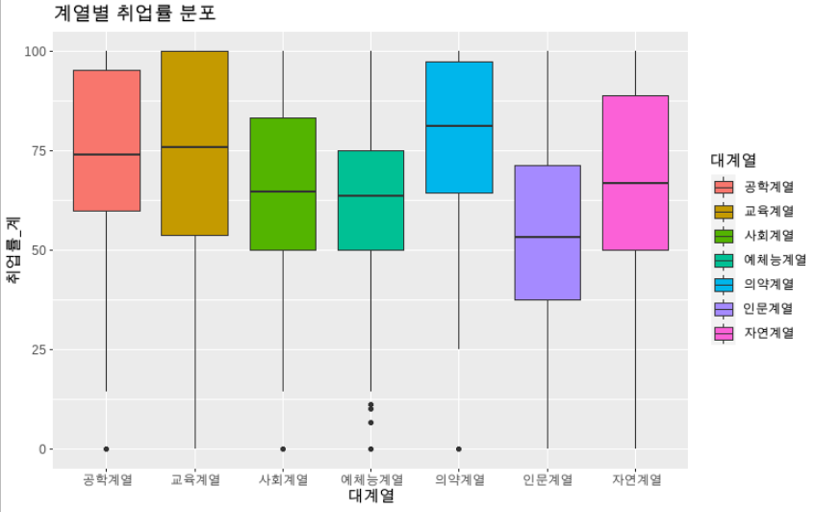
plot.title
panel.background
axis.text
legend.title
axis.title
legend.text
legend.key
panel.grid
axis.tick
axis.line

Slide 8
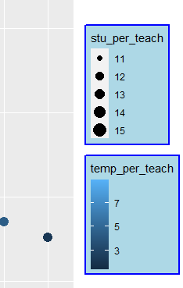
범례 키(key)
범례 제목(title)
범례 항목(item)
범례 배경(background)
범례 테두리(box)
범례 라벨(label)
범례 브레이크(break)

Slide 9
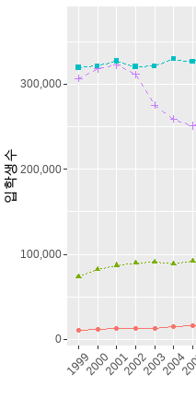
축 라인(line)
축 눈금자(tick)
축 제목(title, name)
축 라벨(labels, text)
축 눈금(breaks)

